Slide 1
Objektové programování 1
Historie programování
Ing. Radomír Perzina, Ph.D.
Katedra informatiky a matematiky

Slide 2
Obsah prezentace
Historie programování
Jazyk C#
Microsoft Visual Studio
Vytvoření projektu
Ladění
Třídy a objekty
Konstruktory a destruktory
Zapouzdření
Vlastnosti
Statické metody a proměnné
2/15

Slide 3
Historie programování
Historie informatiky nebo, chcete-li, výpočetní techniky začíná už v době starověkých civilizací výpočetními pomůckami (abakus, čínské počítací hůlky) a pokračuje v novověku od dob renesance dokonalejšími mechanickými kalkulátory buď digitálními (konstrukce Shickardova, Pascalova, Leibnizova, Colmarova, Odhnerova), nebo analogovými (logaritmické pravítko), aby v 19. století mechanická etapa vývoje vyvrcholila velkolepými projekty jednoúčelových počítačů – diferenčních strojů, jež dokázaly automaticky počítat a tisknout tabulky matematických funkcí, a Hollerithových děrnoštítkových systémů, jež dokázaly zpracovávat rozsáhlé relační databáze.
3/15

Slide 4
Historie programování
První generace počítačů se programovala ručním propojováním vodičů (propojováním zdířek spojovacími vodiči na ovládacím panelu, přepínáním přepínačů apod.), k němuž s o něco později přidalo čtení vstupních instrukcí a dat z papírové děrné pásky. Přeprogramování počítače na jinou úlohu byl pracný úkon, který vyžadoval trpělivost a pečlivost a souhru několika členů týmu. Kromě programátorů, kteří vymysleli a zapsali algoritmus, byli potřeba kodéři, kteří přepsali celý program do posloupnosti dvojkových čísel a operátoři, kteří řídili vlastní spuštění a provedení kódu. Ladění programu bylo velmi obtížné a časově náročné, protože pro něj neexistovaly žádné pomůcky.
4/15

Slide 5
Basic
Velmi populárním jazykem je pro svoji jednoduchost BASIC (Bigginer’s All-purpose Symbolic Instruction Code), který roku 1963 navrhli John Kemeny (1926 – 1992) a Thomas Kurtz (*1928) a který zažil obrovský rozmach v 80. letech jako základní programovací nástroj na osmibitových domácích počítačích a v současnosti zažívá comeback díky firmě Microsoft a jejím produktům Visual Basic, MS Office (makrojazyk VBA) a MS Internet Explorer (skriptovací jazyk VB Script).
Dalším významným jazykem začátku 70. let byl v roce 1972 programovací jazyk C. Jeho autorem je Denis Ritchie (*1941). Referenční příručku „The C Programming Lan-guage“ napsal v roce 1978 společně s Brianem Kernighanem (*1941). Popsaná verze se stala de facto standardem K&R jazyka C.
5/15

Slide 6
Objektově orientované jazyky
Na přelomu 60. a 70. let se objevují také první objektově orientované jazyky. Nejprve jazyk Simula norských informatiků Ole-Johana Dahla (1931 – 2002) a Kristena Nigaar-da (1926 – 2002), který sice nebyl masově rozšířený, ale svým přístupem k řešení problémů položil základy objektově orientovaného programování. Na práce norských průkopníků pak navázal americký počítačový vědec Alan Key (*1940) s jazykem Smalltalk, který svou důslednou objektovostí byl mimo jiné vhodný k programování grafických aplikací. Díky tomu se Allan Key stal také tvůrcem grafického uživatelského rozhraní se systémem překrývajících se oken, jaké známe z moderních operačních systémů pro osobní počítače. Zajímavé je, že Alana Keye kromě prací norských předchůdců ovlivnil také Seymour Papert (autor jazyka LOGO), který ho přivedl ke studiu konstruktivismu.
6/15

Slide 7
Jazyk C#
Jazyk C# je vysokoúrovňový objektově orientovaný programovací jazyk vyvinutý v roce 2002 firmou Microsoft zároveň s platformou .NET Framework, později schválený standardizačními komisemi ECMA (ECMA-334) a ISO (ISO/IEC 23270). Jazyk C# je založen na jazycích C++ a Java a je tedy nepřímým potomkem jazyka C, ze kterého čer-pá syntaxi.
Název jazyka C# (vyslovované anglicky jako C Sharp, /siː šaːp/) je odvozen z hudební notace, kde křížek označuje zvýšení noty o půl tónu a v tomto případě by označoval notu cis, tedy C zvýšené o půl tónu. Podobně vznikl název jazyka C++ jako zlepšení ja-zyka C: „++“ totiž v syntaxi jazyka C znamená zvýšení hodnoty proměnné o 1. Křížek na počítačové klávesnici (#) a křížek v hudební nauce (♯) jsou dva odlišné znaky.
7/15

Slide 8
Jazyk C#
Jazyk C# podobně jako jazyk Java využívá pro svoji činnost takzvaný virtuální stroj. Zdrojový kód v jazyce C# je nejprve přeložen do tzv. mezikódu, kterému říkáme CIL (Common Intermediate Language). Jedná se v podstatě o strojový (binární) kód, který má ale o poznání jednodušší instrukční sadu a přímo podporuje objektové programování. Tento mezikód je potom díky jednoduchosti relativně rychle interpretovatelný tzv. virtuálním strojem (tedy interpretem, v případě .NET je to tzv. CLR - Common Language Runtime). Výsledkem je strojový kód pro náš procesor.
Ve spojitosti s programovacím jazykem C# se často setkáme s pojmem .NET Frame-work. .NET Framework je softwarová platforma poskytující širokou škálu prostředků pro programy.
8/15

Slide 9
Microsoft Visual Studio
Než začneme vytvářet náš první program je nezbytné si nainstalovat vývojové pro-středí Microsoft Visual Studio. V tomto textu budeme používat verzi Microsoft Visual Studio 2019 Community Edition, která je k dispozici zdarma ke stažení zde: https://visualstudio.microsoft.com/vs/community/. Vývojové prostředí nainstalujte pod-le pokynů uvedených na webových stránkách a v instalačním průvodci vývojového pro-středí Microsoft Visual Studio.
Po instalaci Microsoft Visual Studia, se můžete pustit do vytvoření svého prvního programu v jazyce C#. Spusťte vývojové prostředí Microsoft Visual Studio. Zobrazí se vám úvodní obrazovka, na které vyberte z hlavního menu možnost Soubor → Nový → Projekt.
9/15

Slide 10
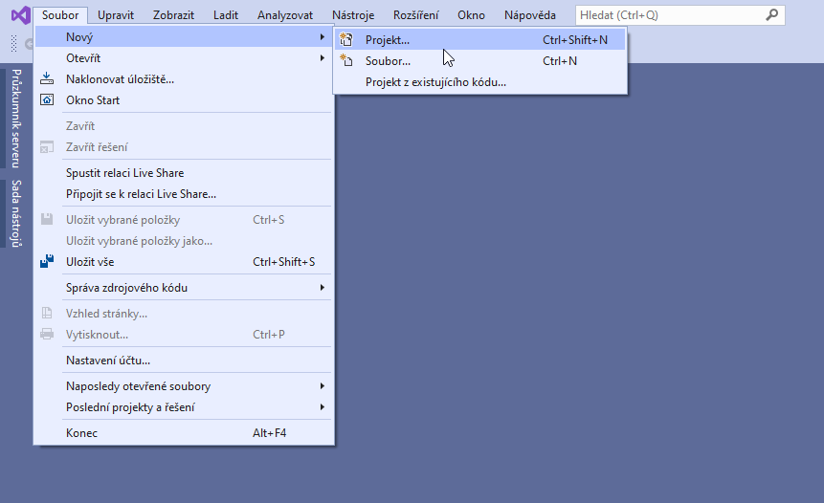
Nový projekt
10/15

Slide 11
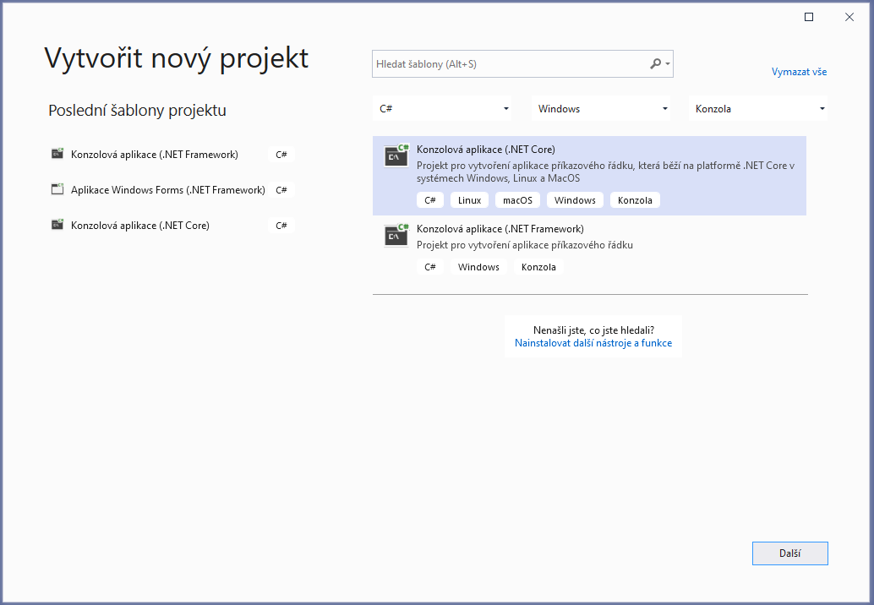
Typ projektu
11/15

Slide 12
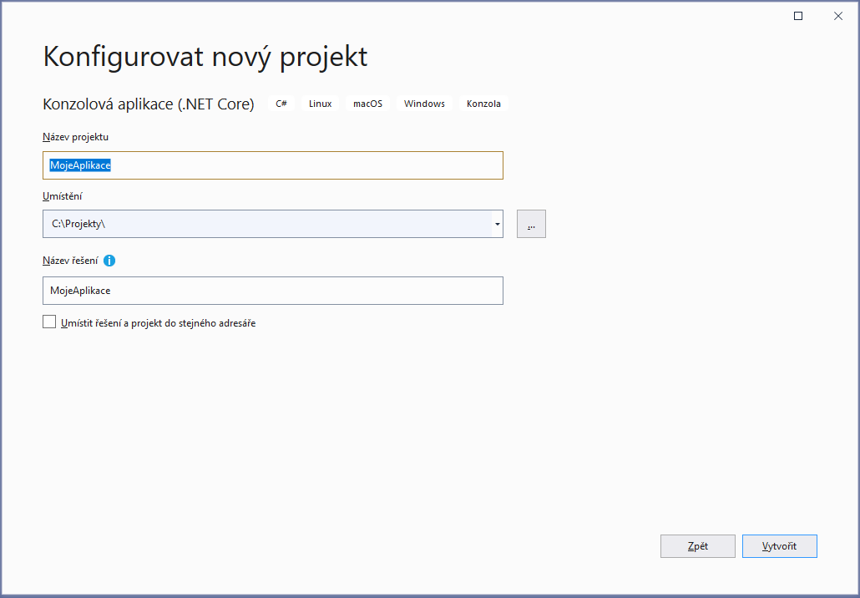
Název projektu
12/15

Slide 13
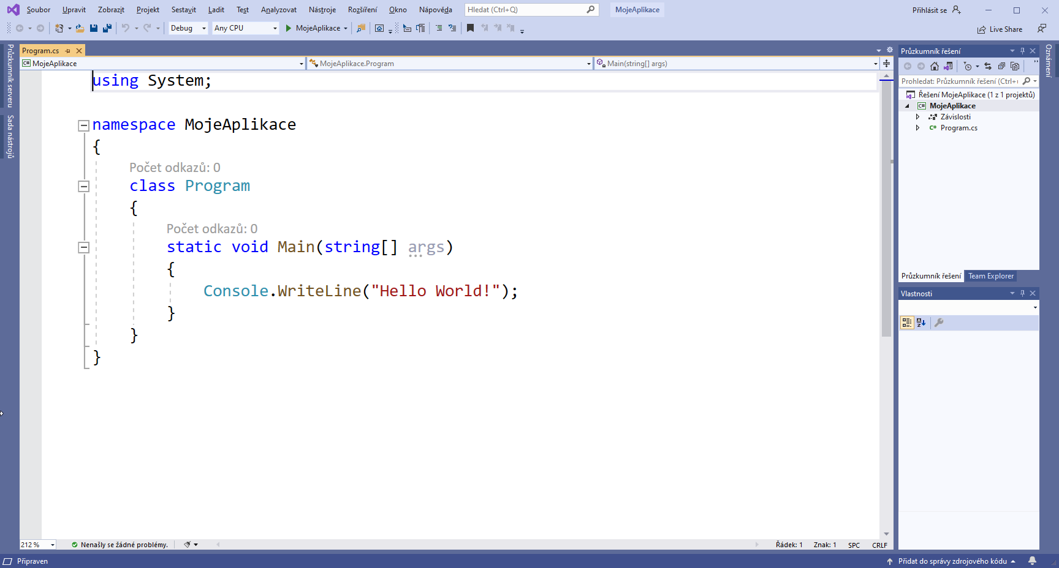
Hello World aplikace
13/15

Slide 14
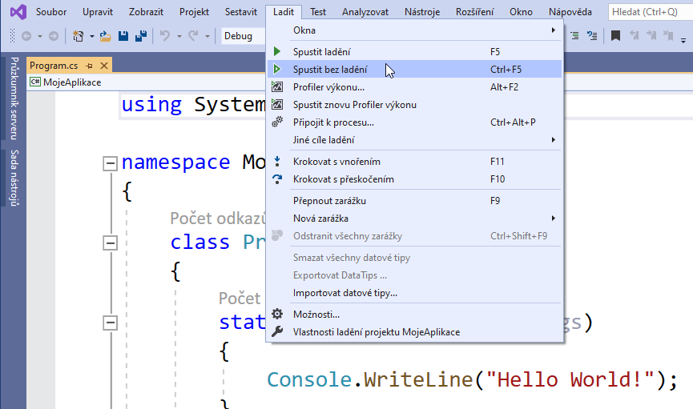
Spuštění programu
14/15

Slide 15
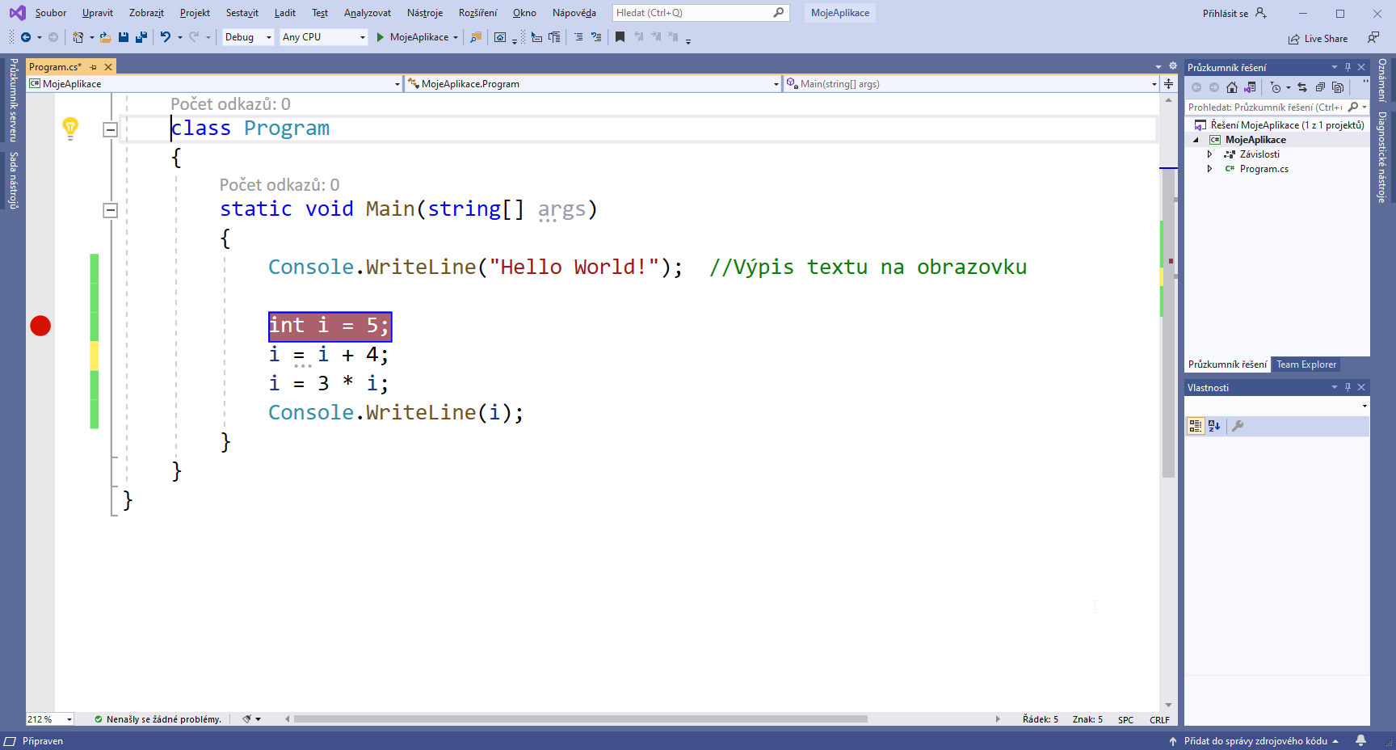
Bod přerušení
15/15

Slide 16
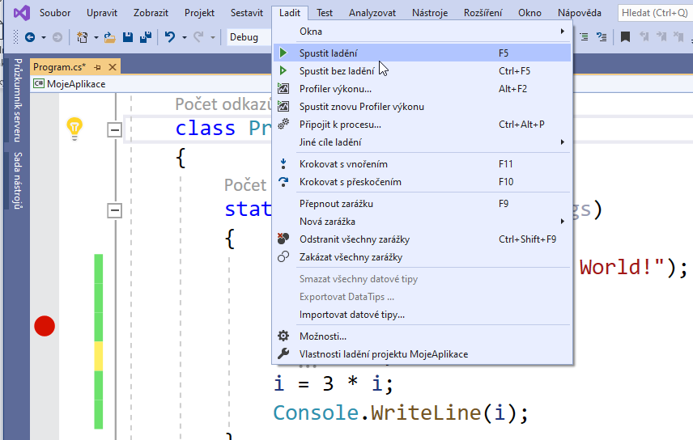
Ladění
16/15

Slide 17
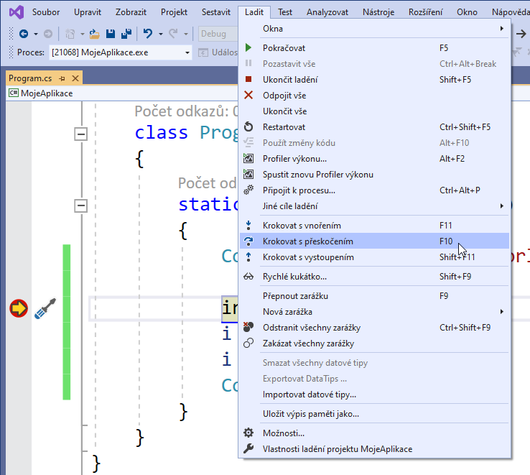
Krokování
17/15

Slide 18
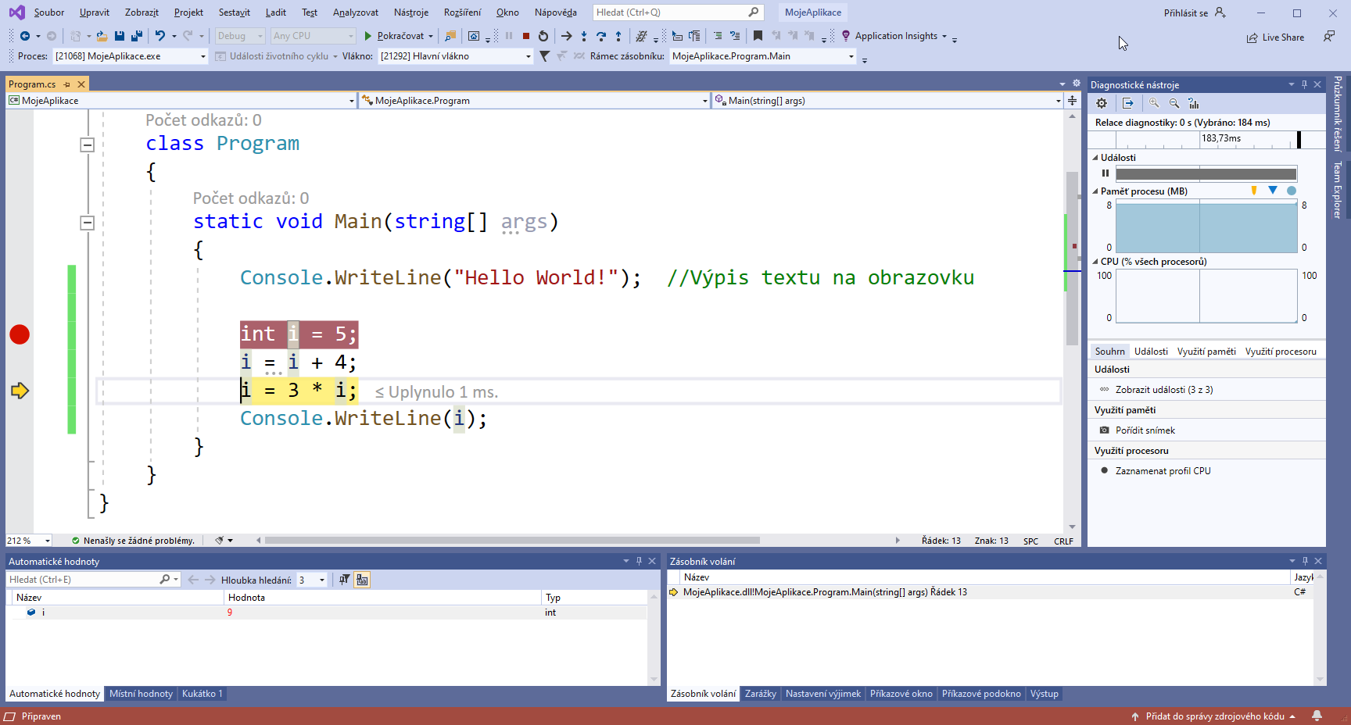
Ladění
18/15

Slide 19
Ukončení ladění
19/15

Slide 20
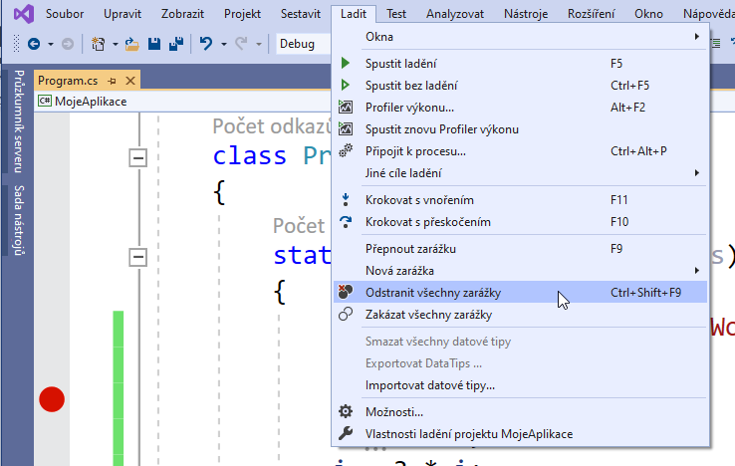
Odstranění bodů přerušení
20/15

Slide 21
Třídy a objekty
Z hlediska objektového programování je pojem třída nadbytečný. Každý objekt reálného světa lze do jisté míry modelovat objektem ve smyslu objektového programování. Představme si ale situaci, že bychom chtěli vytvořit program, který by uchovával jméno. Příjmení a věk několika osob. V případě, že bychom neznali pojem třída, museli bychom pro každou osobu vytvořit zcela nový objekt a definovat v nich všechny nezbytné proměnné a metody. Je zřejmé, že při takovém přístupu by to vedlo k výrazné duplicitě v kódu, což je jistě nežádoucí. Z tohoto důvodu se v objektově orientovaných jazycích využívají třídy, které můžeme chápat jako nějaký předpis či šablonu pro vytvoření konkrétního objektu. Každý objekt je vytvořen na základě předpisu nějaké třídy. Zde se velmi často setkáme s pojmem instance. Pokud je nějaký objekt vytvořen na základě předpisu třídy, můžeme říct, že objekt je instancí příslušné třídy.
21/15

Slide 22
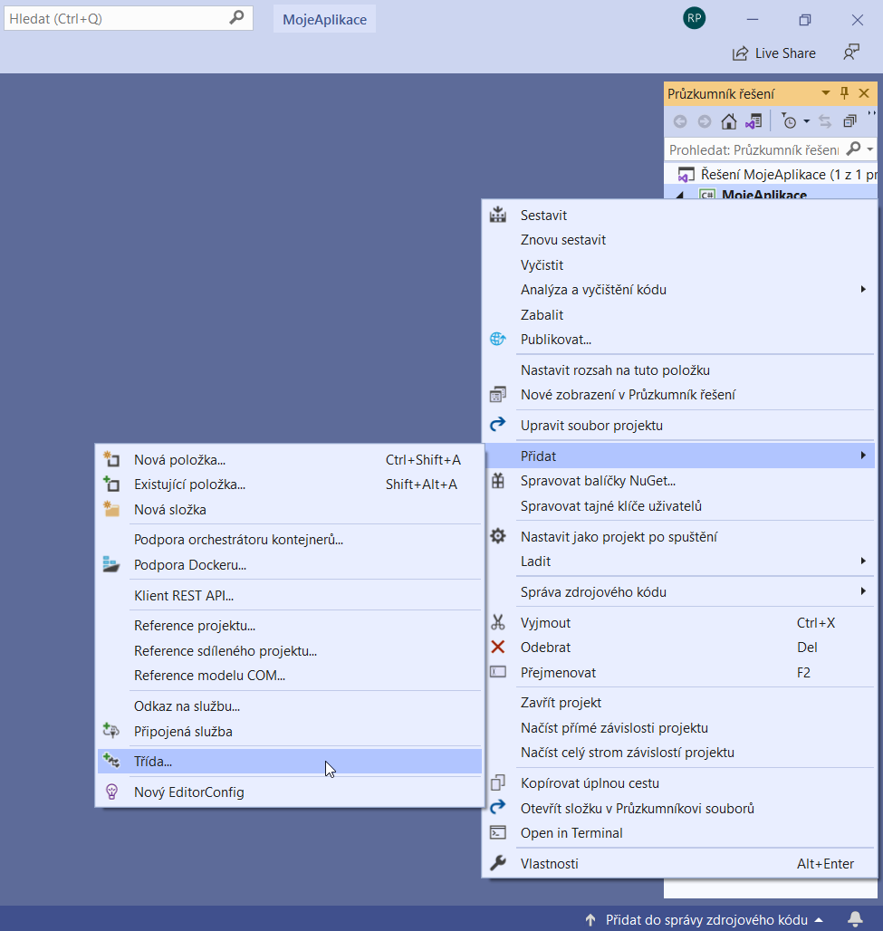
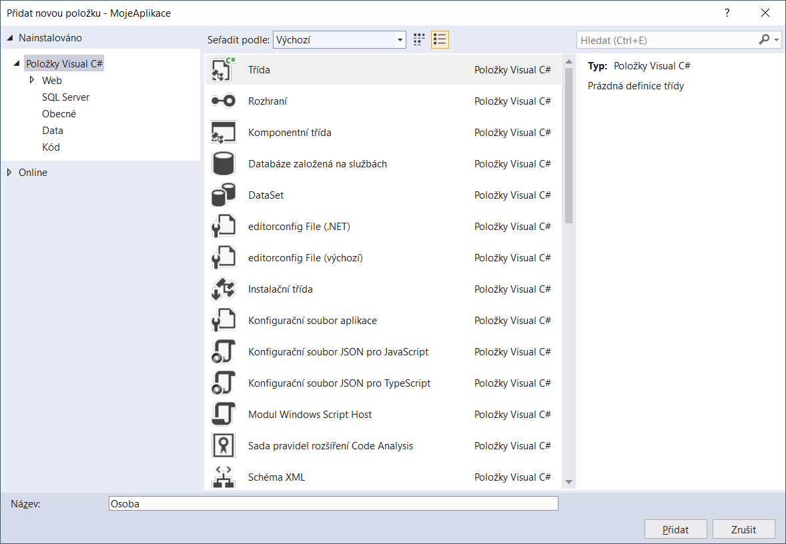
Nová třída
22/15

Slide 23
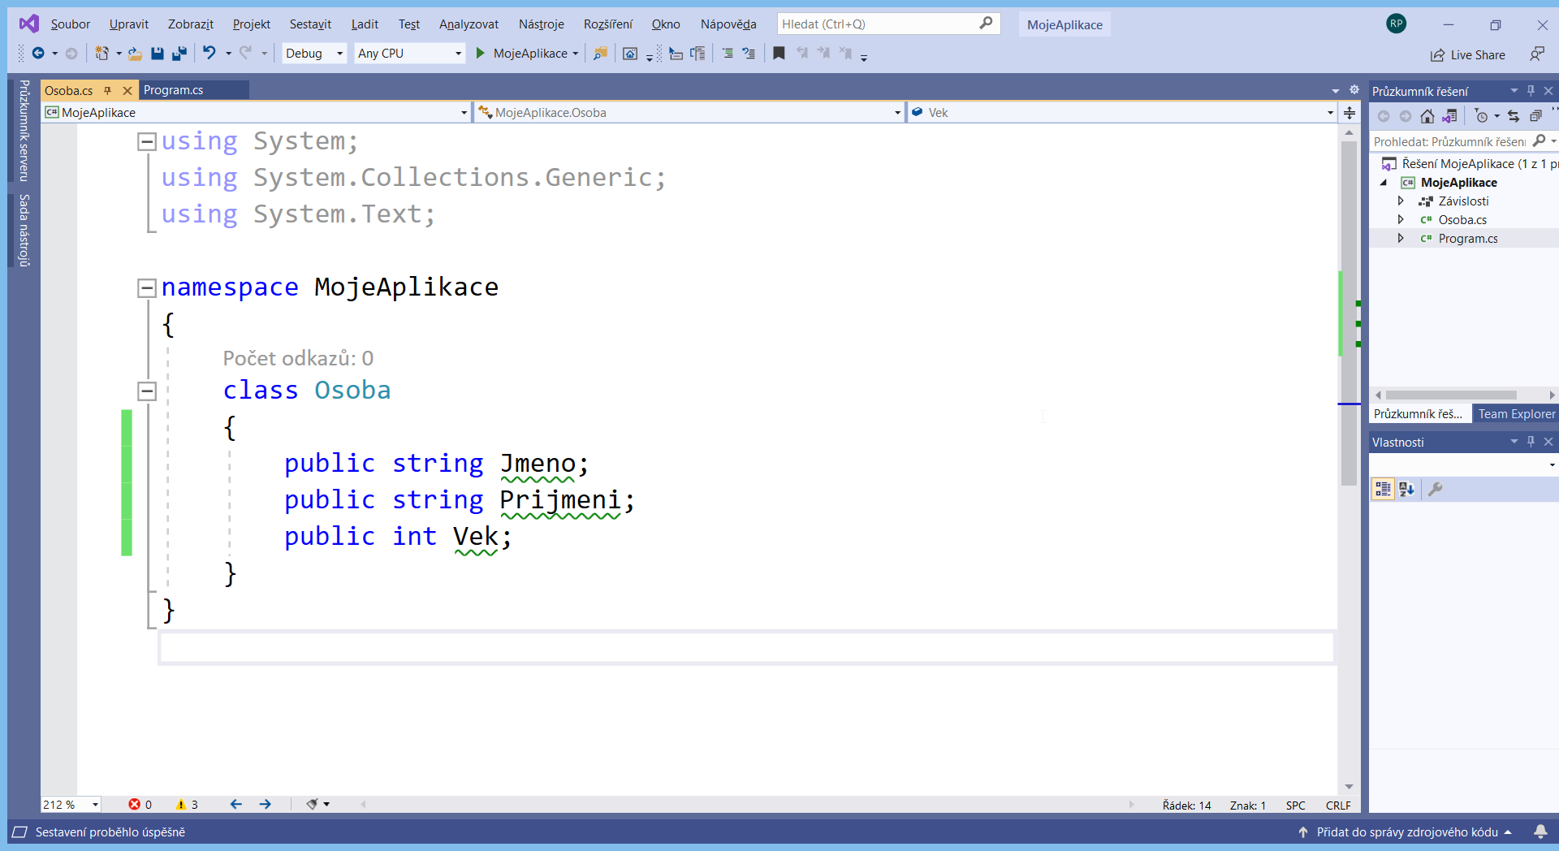
Příklad třídy
23/15

Slide 24
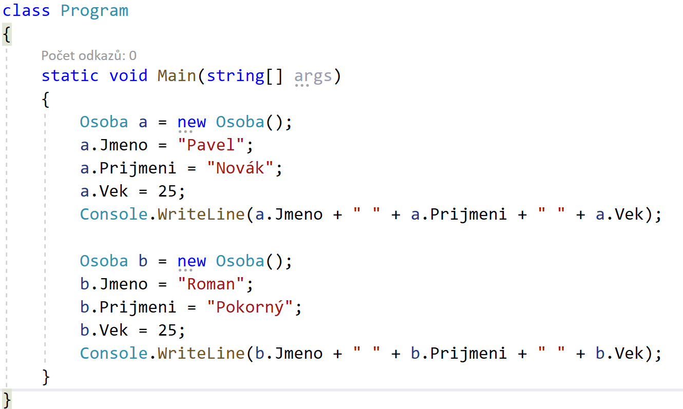
Instance třídy
24/15

Slide 25
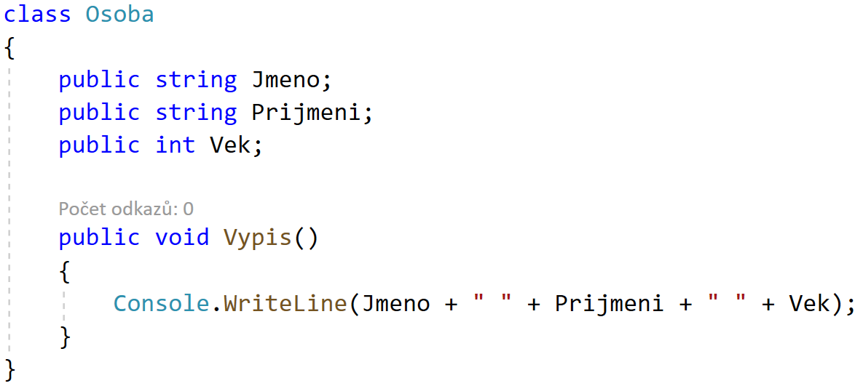
Deklarace metody
25/15

Slide 26
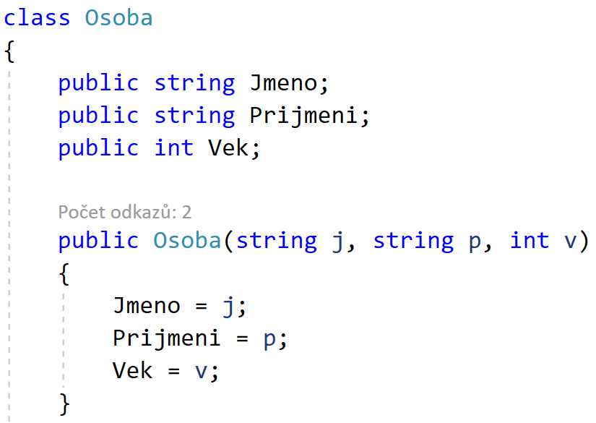
Konstruktor
26/15

Slide 27
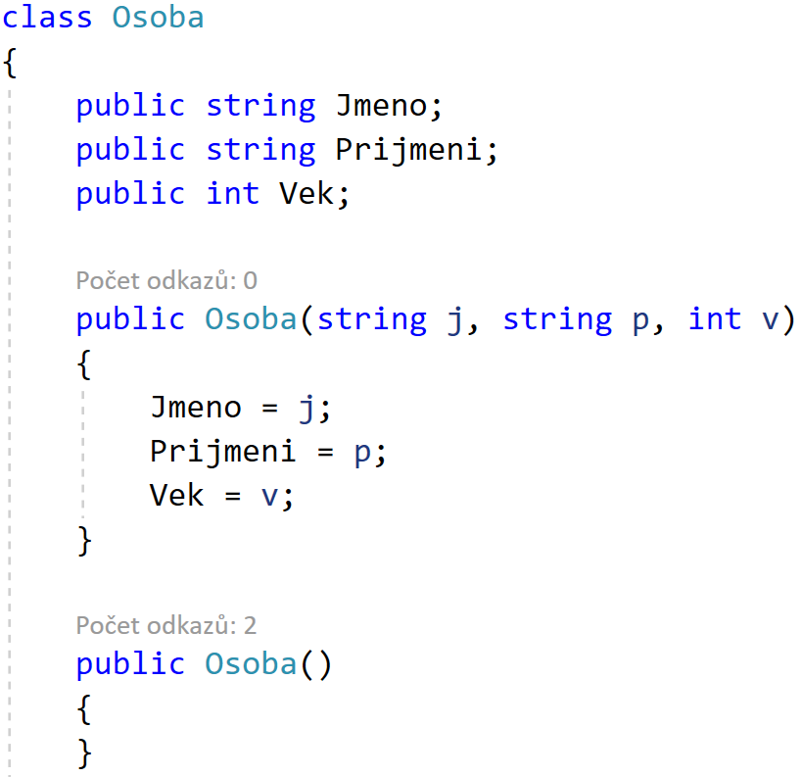
Bezparametrický konstruktor
27/15

Slide 28
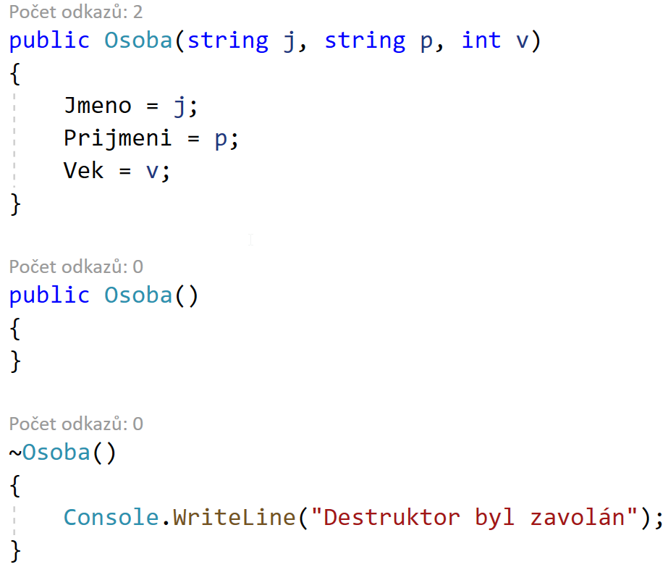
Destruktor
28/15

Slide 29
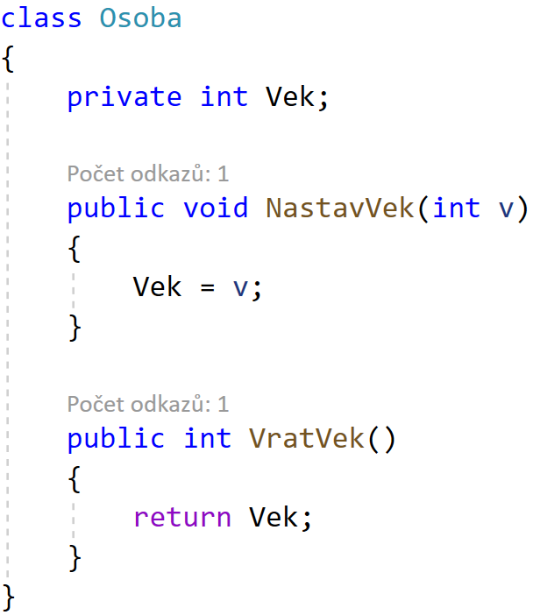
Zapouzdření
29/15

Slide 30
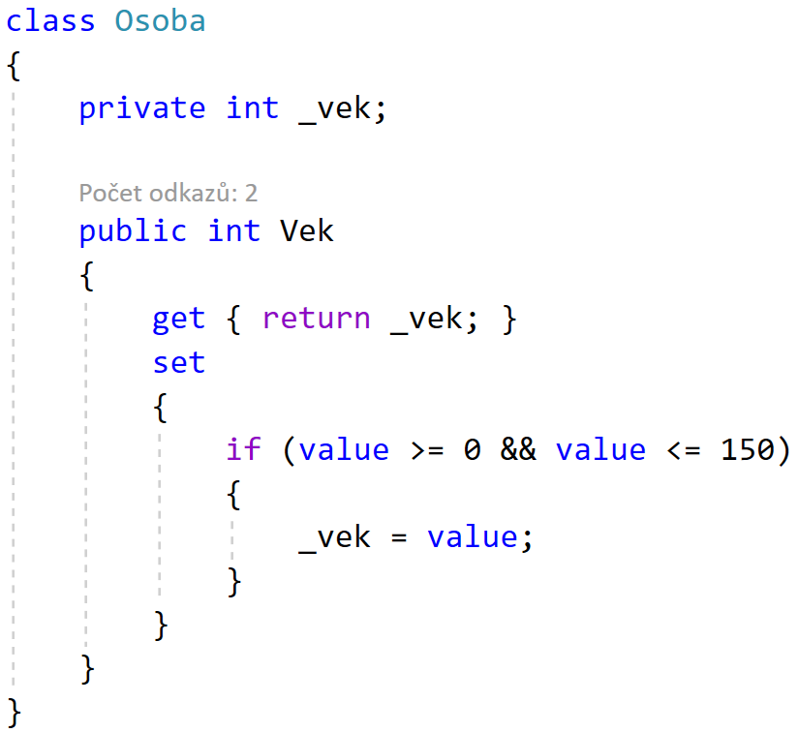
Vlastnosti
30/15

Slide 31
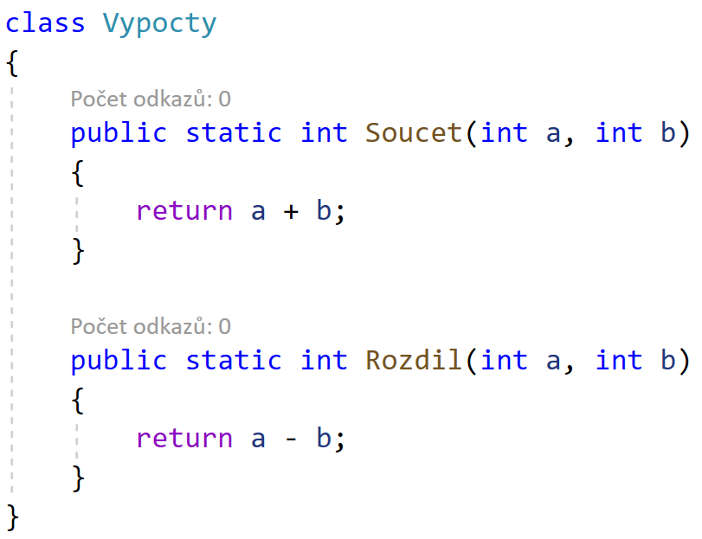
Statické metody
31/15

Slide 32
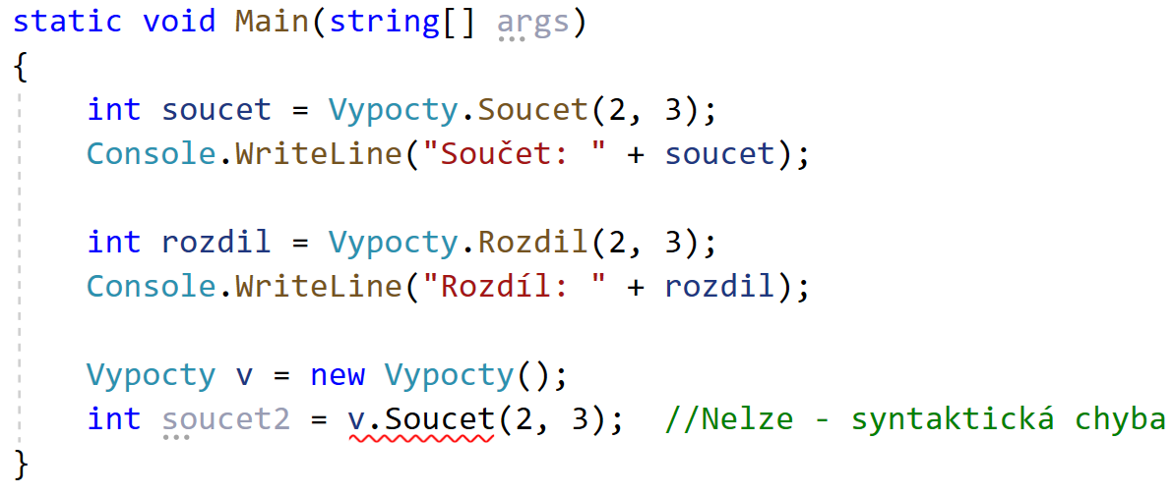
Statické metody
32/15

Slide 33
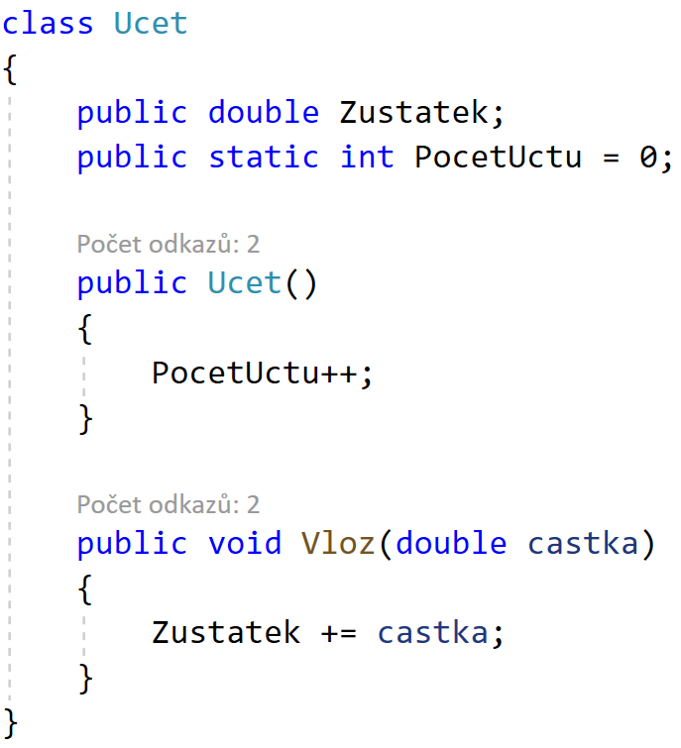
Statické proměnné
33/15

Slide 34
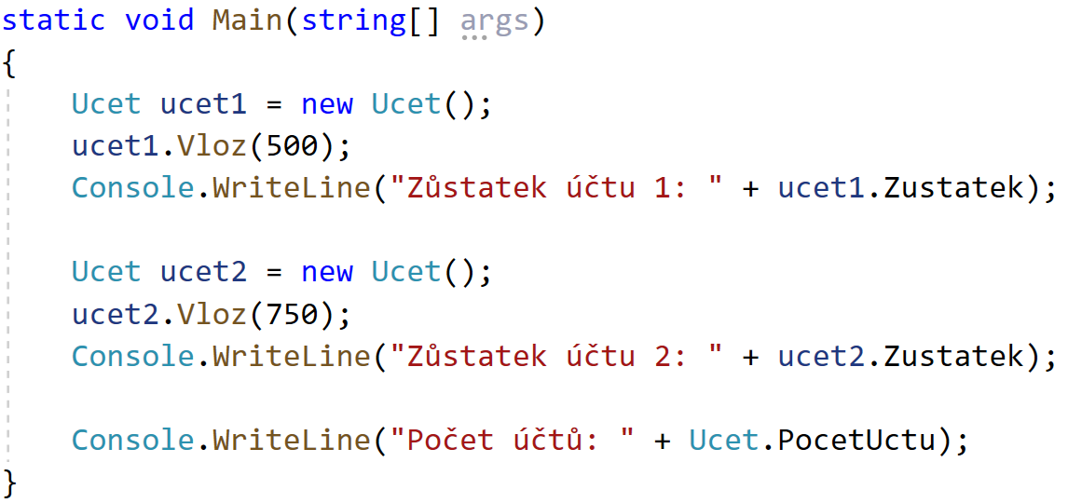
Statické proměnné
34/15

Slide 35
Děkuji za pozornost

